Slide 1
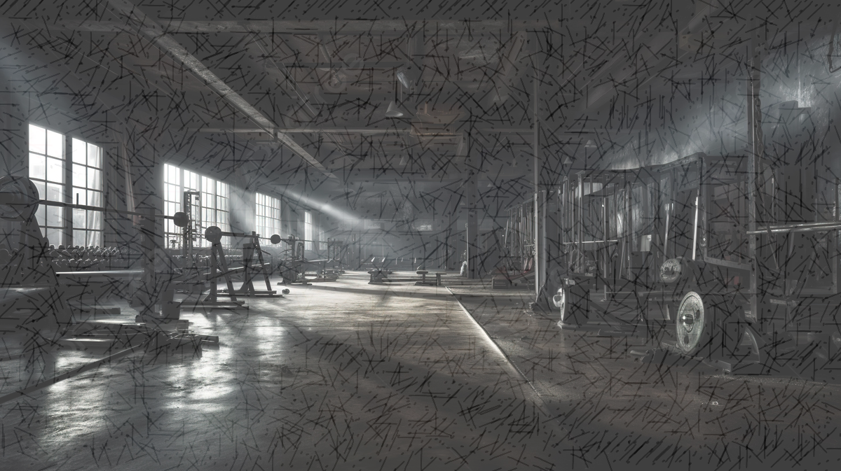

Trainer One
APP DE RUTINAS DE EJERCICIO

Slide 2

Proyecto propuesto por la Empresa Proyect One:

Slide 3

Contexto
La salud es un valor de gran importancia para los individuos como para la sociedad en general, es igualmente un elemento de bienestar individual y familiar, y un factor de desarrollo económico y social. Por ello se ha decidido atacar esta área.

Slide 4
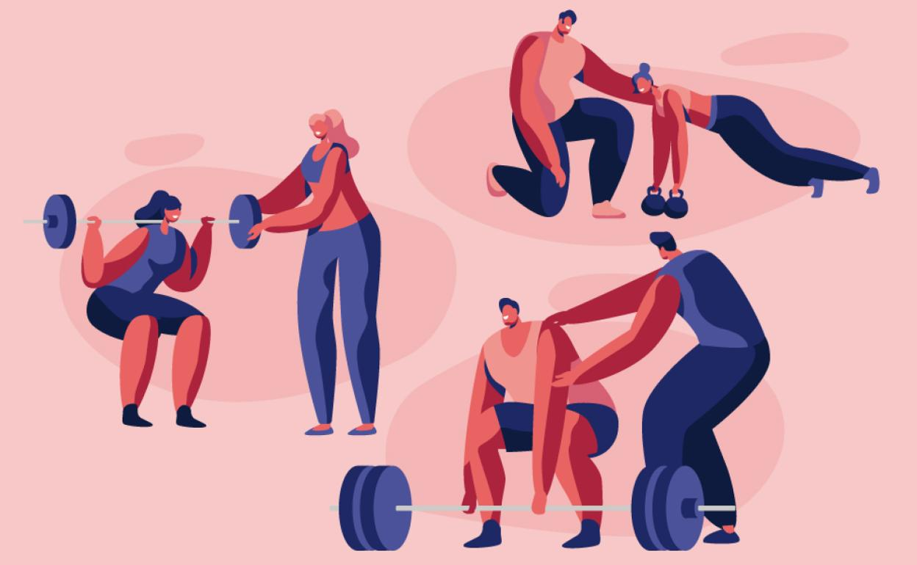
El problema que muchas personas presentan a la hora de empezar con una rutina de ejercicio ya sea en un gimnasio o casa es que no tiene un entrenador o un coach que los guie adecuadamente sobre los áreas que se quieran trabajar.

Slide 5
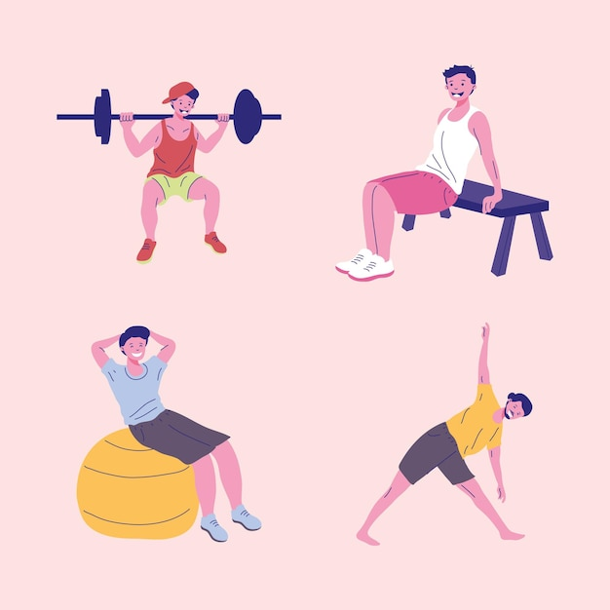
INTRODUCCIÓN
La aplicación funcionará dando rutinas específicas para aquellas personas que empiezan a ejercitarse en el gimnasio o en casa, ayudando a que tengan una rutina adecuada para el área que quieran trabajar, estas rutinas pueden ir cambiando dependiendo el área que deseen, la cual les mostrara una descripción de cómo se realiza sin la necesidad de un entrenador personal.

Slide 6
Propósito.
Realizar una aplicación que permita a los usuarios tener rutinas de entrenamiento adecuadas que no tengan experiencias previas en casa o gym, para mejorar su condición física y de salud.

Slide 7
Logos implementados

Slide 8
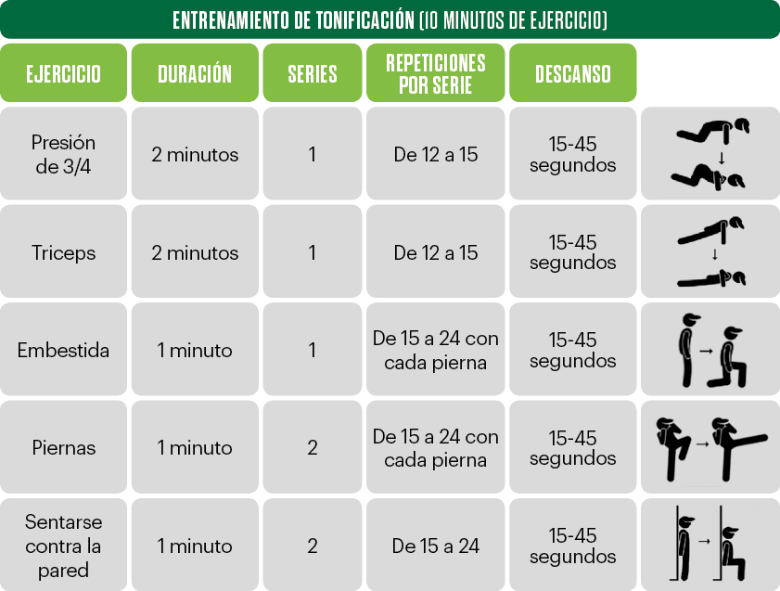
2. Funcionalidades del Producto
Que la base de datos tenga la información necesaria para todas las áreas de ejercicio.
Permitir al usuario seleccionar a su preferencia el tipo de rutina que quiera (Gym o Casa).
Permitir que el usuario pueda especificar el área que desee trabajar.
Arrojar a través de las respuestas por clics del usuario una rutina con sus respectivos datos.

Slide 9
3. Requerimientos Funcionales:
Permitir a los usuarios autorizados el ingresar con un clic de inicio.
El software pueda ser utilizado en los sistemas operativos de Wear OS y Smart TV (Android).
La aplicación debe poder utilizarse sin necesidad de instalar ningún software adicional.
El sistema permitirá elaborar y emitir rutinas de ejercicio según el área seleccionado.
El sistema debe proporcionar diferentes rutinas de pendiendo si es en gym o en casa.
El sistema permitirá cambiar o actualizar sus rutinas en dado caso de ser similar a una anterior.

Slide 10
4. Requerimientos No Funcionales:
El sistema debe ser capaz de operar adecuadamente con hasta 100 usuarios con sesiones concurrentes.
Los datos modificados en la base de datos deben ser actualizados para todos los usuarios que acceden.
El sistema debe contar con un manual de usuario para su uso.
El sistema debe poseer interfaces amigables con el usuario.

Slide 11
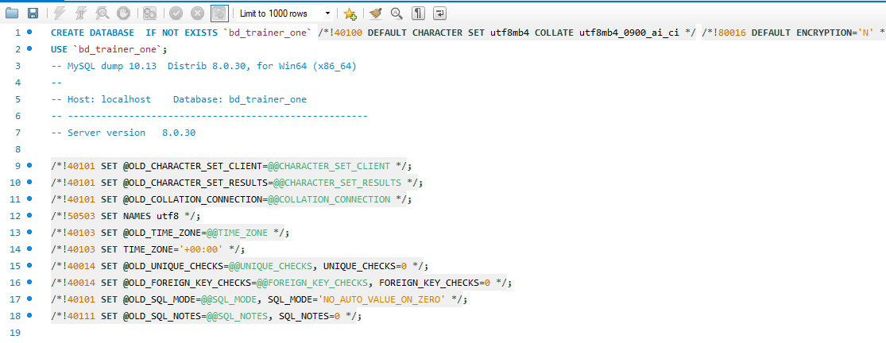
5. Creación de Base de Datos.
5 tablas.
4 llaves foráneas.

Slide 12
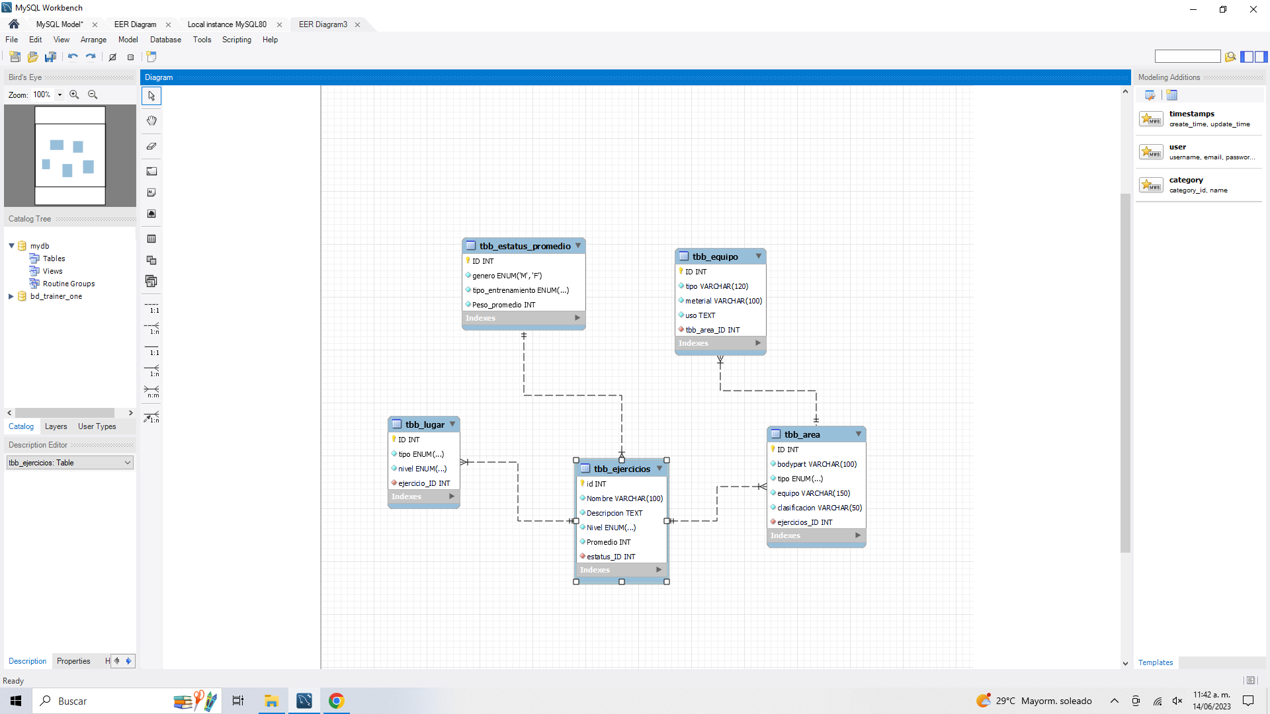
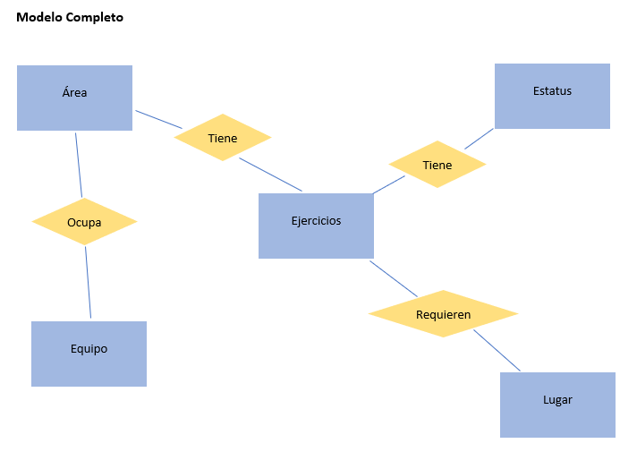
6. Modelo Entidad-Relación.

Slide 13
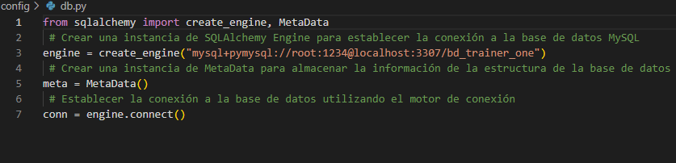
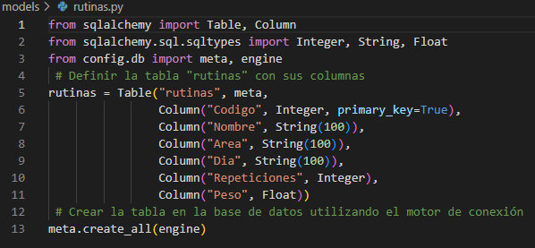
7. Creación de BackEnd.
Conexión de Base de Datos

Slide 14
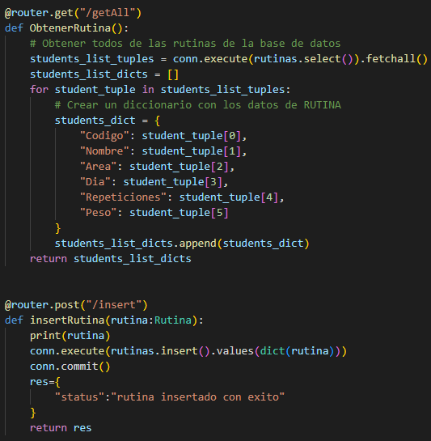
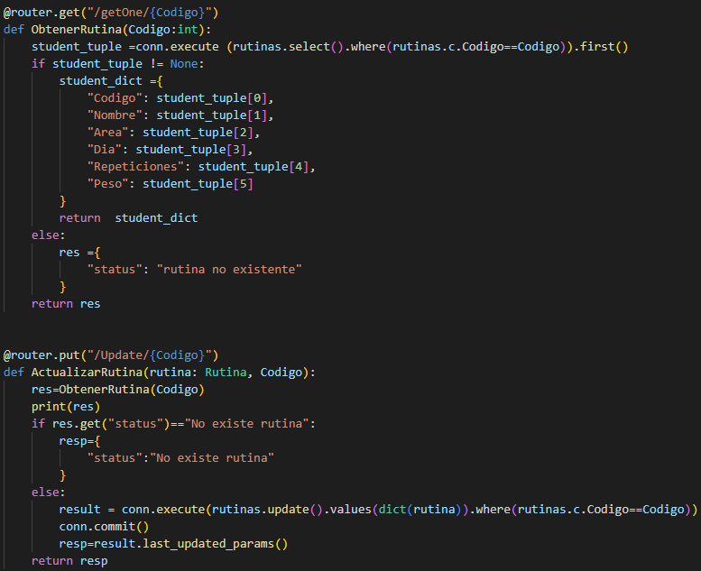
Creación de Rutas.

Slide 15
INICIO
GÉNERO
GYM
CASA
ÁREA
ÁREA
RUTINA
RUTINA

Slide 16
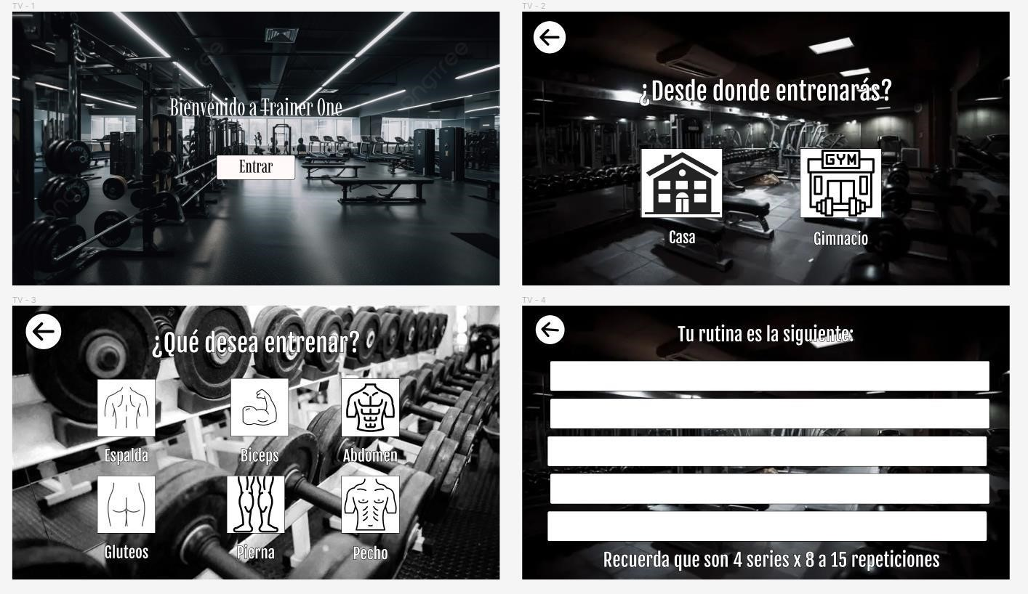
8. PROTOTIPO DE PRUEBA

